Slide 1

NÁZEV ŠKOLY: Základní škola Hostouň, okres Domažlice,
příspěvková organizace
REGISTRAČNÍ ČÍSLO PROJEKTU: CZ.1.07/1.4.00/21.2880
ŠABLONA: III/2 Inovace a zkvalitnění výuky prostřednictvím ICT
NÁZEV PROJEKTU: Moderní škola
NÁZEV A ČÍSLO MATERIÁLU: | VY_32_INOVACE_05_S04-Čj-8
VYTVOŘENO: | září 2012
AUTOR: | Jarmila Karlovcová
VZDĚLÁVACÍ OBLAST: | Jazyk a jazyková komunikace
VZDĚLÁVACÍ OBOR: | Český jazyk
SADA: | Český jazyk pro 8. ročník
NÁZEV VZDĚLÁVACÍHO MATERIÁLU: | Soluňští bratři

Slide 2
ANOTACE:
Prezentace slouží k výkladu života a díla Konstantina a Metoděje.
OČEKÁVANÝ VÝSTUP:
Žáci vyluští v úvodní tajence jména slavných bratrů, kterým je věnován učební materiál. Seznámí se s krajinou jejich původu, jazykem a písmem, které do Velkomoravské říše přinesli.
ROČNÍK: | 8.
DRUH UČEBNÍHO MATERIÁLU: | Prezentace
STUPEŇ A TYP VZDĚLÁVÁNÍ: | Základní vzdělávání - druhý stupeň
POMŮCKY: | Fixy na interaktivní tabuli
CÍL – INOVACE: | Výklad učiva s využitím interaktivní tabule, procvičování
METODICKÉ POKYNY: | Část prezentace je zaměřena na opakování

Slide 3
Soluňští bratři
Český jazyk 8.ročník

Slide 4
Vylušti osobnosti
Doplň osobnosti do tajenky.
1. Přemyslovec zavražděný v Olomouci.
2. Otec vlasti.
3. Liška ryšavá.
4. Babička sv. Václava.
5. Matka Ježíše Krista.
6. Žena, která dle pověsti věštila slávu Prahy.
7. Druhé jméno jediné české císařovny.
8. Muž, který zavraždil svého bratra před branami kostela.
9. Milovník Golema a elixíru mládí.
10. Manžel Elišky Přemyslovny.
 |  |  |  |  | Y
 |  |  |  |  | Ě
1.
2.
3.
4.
5.
6.
7.
8.
9.
10.

Slide 5
Vylušti osobnosti
Doplň osobnosti do tajenky.
1. Přemyslovec zavražděný v Olomouci.
2. Otec vlasti.
3. Liška ryšavá.
4. Babička sv. Václava.
5. Matka Ježíše Krista.
6. Žena, která dle pověsti věštila slávu Prahy.
7. Druhé jméno jediné české císařovny.
8. Muž, který zavraždil svého bratra před branami kostela.
9. Milovník Golema a elixíru mládí.
10. Manžel Elišky Přemyslovny.
 |  |  | V | Á | C | L | A | V
 |  |  |  |  | Y
 |  |  | K | A | R | E | L | IV.
 |  |  |  | Z | I | K | M | U | N | D
 |  |  |  |  | L | U | D | M | I | L | A
 |  |  |  |  | M | A | R | I | E
L | I | B | U | Š | E
 |  |  |  |  | T | E | R | E | Z | I | E
 |  |  |  | B | O | L | E | S | L | A | V
 |  |  | R | U | D | O | L | F
 |  |  |  |  | Ě
 |  |  |  |  | J | A | N
1.
2.
3.
4.
5.
6.
7.
8.
9.
10.

Slide 6
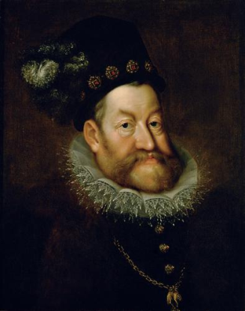
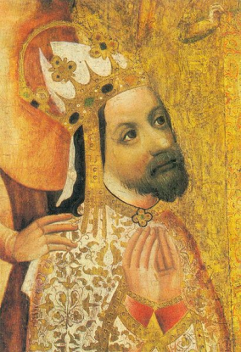
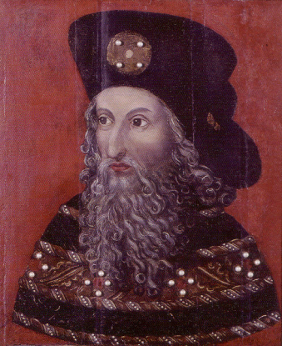
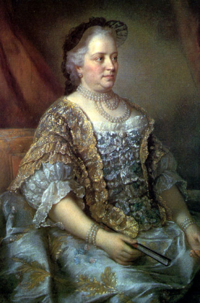
Osobnosti z tajenky
Rudolf II.
Karel IV.
Zikmund
Marie Terezie

Slide 7
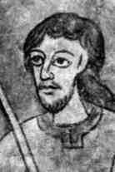
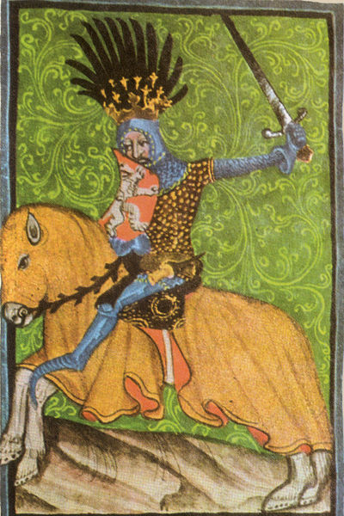
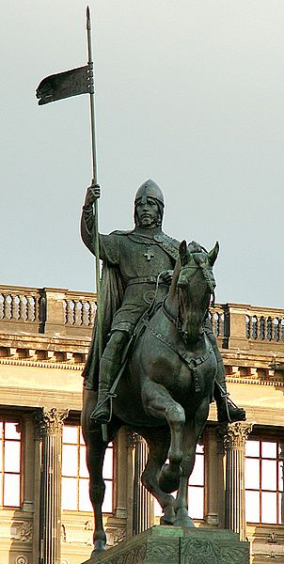
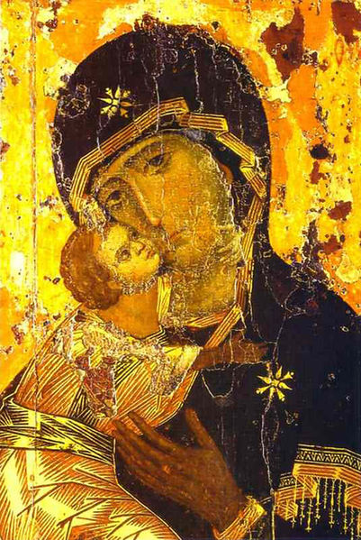
Osobnosti z tajenky
Boleslav
Jan Lucemburský
sv. Václav
Marie

Slide 8
Cyril a Metoděj
Cyril a Metoděj jsou často přezdívaní jako: bratři ze Soluně, Apoštolové Slovanů, Slovanští věrozvěstové
Na pozvání knížete Rostislava přišli na Velkou Moravu, aby šířili křesťanství
Pro obyvatele Velké Moravy vytvořili nové písmo – hlaholici a umělý jazyk blízký staročeštině – staroslověnštinu

Slide 9
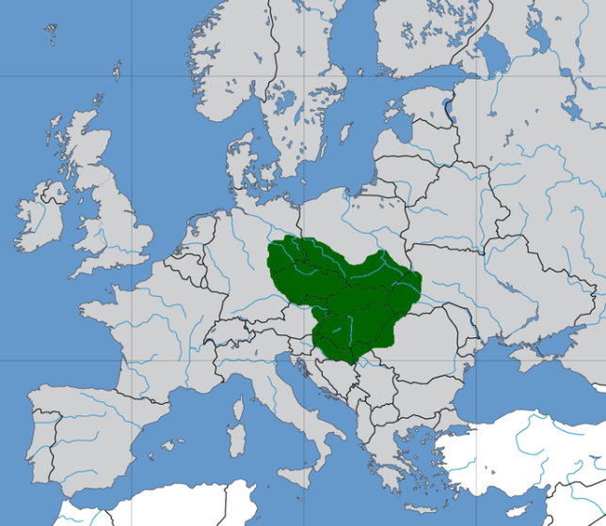
Podívej se na mapku Velké Moravy
Které státy současné Evropy patřili do Velké Moravy?
Zakresli do mapky: města Praha a Soluň
Kterými jazyky mluví v dnešní době lidé Velké Moravy?
http://cs.wikipedia.org/wiki/Soubor:Great_moravia_svatopluk.png

Slide 10
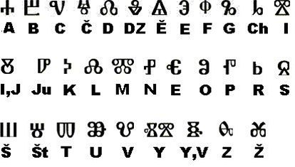
Hlaholice
Podívej se na nově vzniklé písmo – hlaholici.
Zkus přepsat následující slova hlaholicí.
Cyril Metoděj Velká Morava Svoje vlastní jméno

Slide 11
Konstantin a Metoděj
říká se jim věrozvěsti , protože přišli na Velkou Moravu jako zvěstovatelé víry
Konstantin přijal v klášteře v Římě jméno Cyril
po své smrti byli oba bratři uctíváni jako světci
stali se patrony Evropy
5. července slavíme příchod obou těchto věrozvěstů

Slide 12
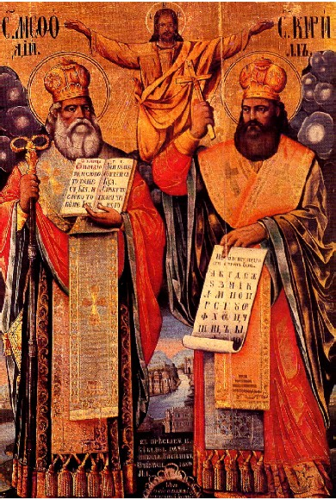
Konstantin a Metoděj
Nejstaršími legendami, které vznikly
na našem území, jsou
Život Konstantinův
a Život Metodějův

Slide 13
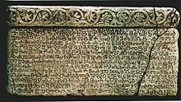
Hlaholice
Hlaholice je nejstarší, dnes však již nepoužívané slovanské písmo
Slovo hlaholice pochází ze staroslověnského slovesa glagolati – hovořit
písmo tvořilo základ vzdělanosti Velké Moravy

Slide 14
Správně odpovídej a vylušti, co je skryto pod otázkami.
?

Slide 15
V jakém roce přišli na Velkou Moravu Cyril a Metoděj?
1.
2.
Kdy vznikla Velkomoravská říše?
Jak se nazývala opevněná sídla Slovanů?
3.
Kdo jsou to „věrozvěsti“? Vysvětli toto slovo.
4.
5.
6.
7.
8.
Jakým jazykem se v té době mluvilo?
Z jakého města Cyril a Metoděj pocházeli?
Jaké náboženství bratři rozšiřovali?
Jak se jmenoval jazyk, který bratři vytvořili?
Kdy slavíme v kalendáři příchod obou bratrů?
9.
10.
Jak se jmenují legendy sepsané o obou bratrech?
Kdy vznikla Velkomoravská říše?
11.
Jmenuj alespoň tři panovníky Velké Moravy?
12.

Slide 16
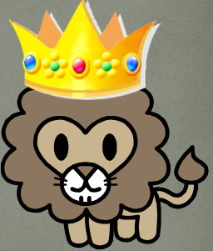
Dějiny udatného českého národa
http://www.ceskatelevize.cz/ivysilani/10177109865-dejiny-udatneho-ceskeho-naroda/208552116230010-velka-morava/

Slide 17
Zdroje odkazů:
http://cs.wikipedia.org/wiki/Soubor:Bascanska_ploca.jpg
http://cs.wikipedia.org/wiki/Soubor:Wenceslaus_I_Duke_of_Bohemia_equestrian_statue_in_Prague_1.jpg
http://cs.wikipedia.org/wiki/Soubor:JenikLucvGelnhausenu.jpg
http://cs.wikipedia.org/wiki/Soubor:Boleslav-I-Bohemian.jpg
Klipart (volně ke stažení Microsoft Office)

